Slide 1
Использование результатов государственной итоговой аттестации в управлении качеством образования в МБОУ СОШ № 30 пос. Мостовского
Л. Н. Мордвицкая, директор
МБОУ СОШ № 30 пос. Мостовского
17 сентября 2018 г.
пос. Мостовской

Slide 2
1.Государственная итоговая аттестация –
основное звено в системе оценки качества образования

Slide 3
Модель управления качеством образования с использованием результатов ГИА
в МБОУ СОШ № 30 пос. Мостовского
анализ результатов ОГЭ и ЕГЭ по учебным предметам;
мониторинг результатов ОГЭ и ЕГЭ по учебным предметам; выявление тенденций в динамике результатов ОГЭ и ЕГЭ;
определение факторов (положительных и отрицательных), оказывающих влияние на результаты ОГЭ и ЕГЭ; выявление и четкая формулировка проблем;
проведение методических мероприятий по проблемам, выявленным в ходе анализа результатов ОГЭ и ЕГЭ;
стимулирование учителей – предметников на повышение качества подготовки обучающихся.
формирование банка данных учителей, осуществлявших подготовку к ОГЭ и ЕГЭ; планирование, подготовка заявки повышения квалификации и переподготовки учителей на основе анализа результатов ОГЭ и ЕГЭ и профессиональной деятельности учителей, осуществлявших подготовку к ГИА;

Slide 4
2.Основные направления использования показателей независимого оценивания
(ОГЭ и ЕГЭ) в управлении качеством образования
Контроль объективности внутришкольного оценивания/ адекватности оценочной деятельности учителей
Публичное размещение результатов учебных достижений обучающихся
Проектирование и реализация комплекса мер по повышению качества образования
Анализ тенденций и особенностей общеобразовательной подготовки выпускников

Slide 5
3.Основные группы показателей качества образования, получаемые на основе результатов независимого оценивания
(ОГЭ и ЕГЭ)
3.1. Интегральные показатели качества обучения по результатам независимого оценивания
3.4. Показатели, характеризующие уровень освоения содержания изучаемых предметов
3.2. Показатели равенства доступа к качественному образованию
3.3. Показатели, характеризующие достижение минимальных требований к качеству образования
3.5. Показатели качества подготовки высокомотивированных учащихся
3.6. Показатель, характеризующий адекватность оценочной деятельности на уровне учителя и образовательного учреждения
3.7. Показатели качества образования на основе внутреннего мониторинга

Slide 8
Мостовский район
59,73

Slide 9
Средний балл ОГЭ-2018

Slide 10
Средний балл ЕГЭ-2018

Slide 11
Средний балл ЕГЭ-2018

Slide 12
Средний балл ЕГЭ-2018

Slide 13
Средний балл ЕГЭ-2018

Slide 14
Средний балл ОГЭ-2018

Slide 15
Средний балл ЕГЭ-2018

Slide 16
Сравнительный анализ ЕГЭ за 2011-2018 г.г.
Предмет | Средний балл
 | 2011 | 2012 | 2013 | 2014 | 2015 | 2016 | 2017 | 2018
Русский язык | 67,2 | 68,4 | 70,1 | 76,2 | 81,3 | 81,5 | 75,6 | 81,8
Математика | 52,2 | 48,2 | 49,5 | 58,8 | 61,1 | 65,4 | 44,5 | 52,3
Обществознание | 60,0 | 59,2 | 67,2 | 75,9 | 76,6 | 66,3 | 62,2 | 74,6
История | 48,0 | 58,0 | 63,0 | 63,5 | 66,5 | 61,0 |  | 70,3
Физика | 43,0 | 46,0 | 52,0 | 52,1 | 60,7 | 57,3 | 56,2 | 68,7
Биология | 58,7 | 48,8 | 62,8 | 73,0 | 77 | 59,8 | 55,0 | 64,6
Химия | 59,3 |  | 57,0 | 75,0 | 79 | 54,3 | 42,0 | 57,0
Информатика и ИКТ |  | 58,0 | 63,0 | 58,4 | 67,5 | 54,0 | 56,0 | 65,3
Английский язык | 59,0 | 64,5 | 61,5 | 80,8 | 59 |  |  | 75,5
География | 53,0 | 64,0 | 61,0 |  | 64,7 |  |  | 68,0
Литература |  | 68,7 | 69,0 | 85,5 |  | 65,0 |  | 83,3

Slide 20
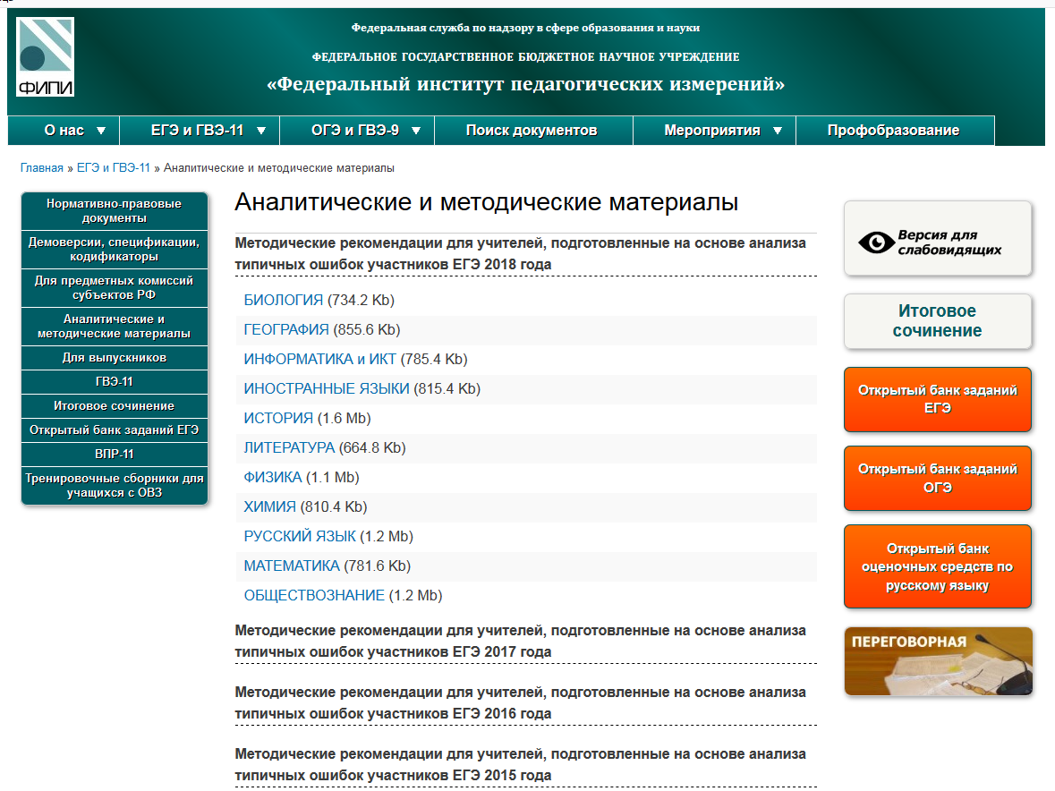

Slide 22
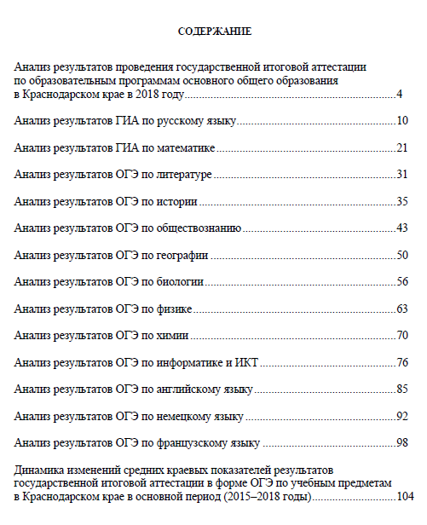
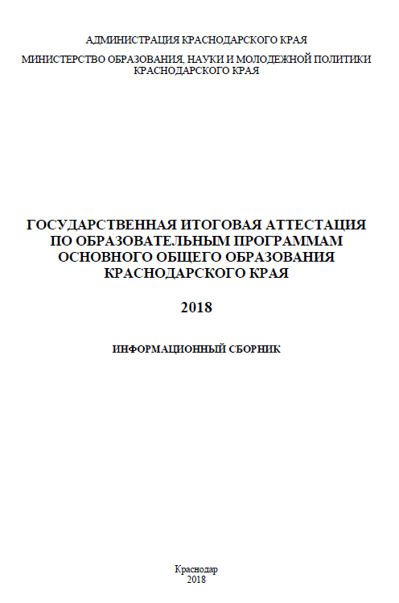

Slide 23
УРОВНИ ПОДГОТОВКИ К ГИА
ВЫСОКИЙ УРОВЕНЬ
знаний и умений достаточно для полноценного продолжения образования в 10 классе, далее в профильном вузе с достаточно высоким конкурсом
ПОВЫШЕННЫЙ УРОВЕНЬ
знаний и умений достаточно для продолжения образования в
10 классе, далее в профильным специальностям в вузах со средним уровнем требований
БАЗОВЫЙ УРОВЕНЬ
знания, умения и способы деятельности соответствуют требованиям стандарта на минимально возможном уровне. В группу с базовым уровнем подготовки входят учащиеся, которые могут продолжить образование по профильным специальностям в НПО и СПО или выбрать направление обучения в вузе, где данный предмет не является профильным после завершения обучения в СПО и НПО
НИЗКИЙ УРОВЕНЬ
группа риска, так как бессистемность и отрывочность их знаний не позволяет преодолеть минимальный порог для получения результата и освоить образовательные программы основного общего образования

